Slide 1
Teambuilding - selvevaluering

Slide 2
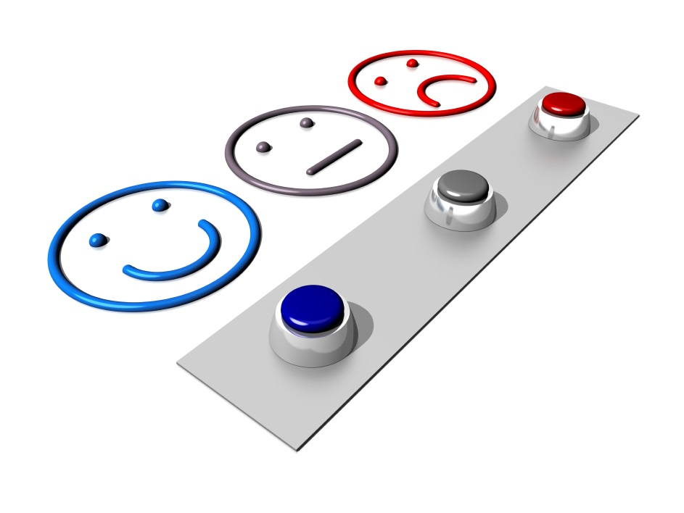
Selvevaluering
Lad alle i teamet sætte krydser i skema 1-4
Skriv egne kommentarer på skema 5
Vurdér, hvor teamet ligger i skema 6

Slide 3
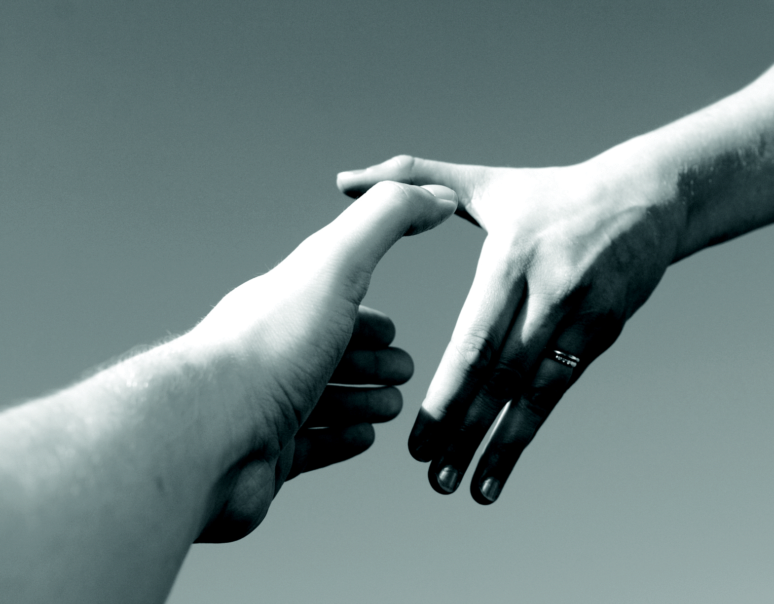
Tydelige forventninger

Slide 4
Form
1
Selvscore – feedback skema – tjeklisten
 | Fremragende | Gennemsnitlig | Med besvær
1. Vi har et fælles formål
2. Vi har synlige mål
3. Vi har mindst et fælles mål
4. Vi har en fælles ambition
5. Vi har præcis opgave fordeling
6. Vi har spilleregler for det gode samarbejde
7. Vi følger op på vores mål
8. Vi har en god planlægning
9. Vi kender hinandens evner
10. Vi kender hinandens personprofil

Slide 5
Storm
2
Selvscore – feedback skema – tjeklisten
 | Fremragende | Gennemsnitlig | Med besvær
1. Vi kan diskutere engageret
2. Vi sikrer, at konflikter bliver håndteret
3. Vi drøfter vores ambition
4. Vi justerer forventninger
5. Vi taler med og ikke om
6. Vi har fælles værktøjer til konflikthåndtering
7. Vi udnytter alles styrker
8. Vi tager fat om uenigheder
9. Vi giver konstruktiv kritik
10. Vi har et fælles ønske om at lykkes

Slide 6
Norm
3
Selvscore – feedback skema – tjeklisten
 | Fremragende | Gennemsnitlig | Med besvær
1. Vi er åbne overfor hinanden
2. Vi har tillid til hinanden
3. Vi giver feedback naturligt
4. Vi drøfter værdier og normer
5. Vi evaluerer og forbedrer vores samarbejde
6. Vi evaluerer og forbedrer vores metoder
7. Vi bevarer fokus på vores formål
8. Vi udvikler vores faglighed
9. Vi har et rart fællesskab
10. Vores arbejdsmiljø motiverer

Slide 7
Perform
4
Selvscore – feedback skema – tjeklisten
 | Fremragende | Gennemsnitlig | Med besvær
1. Vi fejrer resultatskabelse
2. Vi forbedrer vores resultater
3. Vi bliver dygtigere
4. Vi deler viden
5. Vi undersøger vores succes’er
6. Vi undersøger andres succes
7. Vi lærer af andre
8. Vi er innovative
9. Vi udfordrer egne paradigmer
10. Vi tør tænke stort

Slide 8
Selvevaluering
5
Form
Storm
Norm
Perform
Hvad trænger jeres team til at kigge på?
Dine kommentarer:___________________________
___________________________________________
Kilde: Bruce Tuckman, 1965

Slide 9
Selvevaluering
6
Højt fokus
Det kolde team
Det effektive team
Fokus på opgaven
Det ineffektive team
Hygge teamet
Sæt et x hvor ligger jeres team?
Lavt fokus
Lavt fokus
Højt fokus
Fokus på trivsel

Slide 10
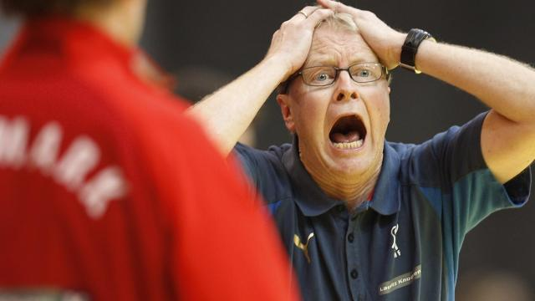
Et excellent team
Har fælles mål og er ambitiøse

Slide 11
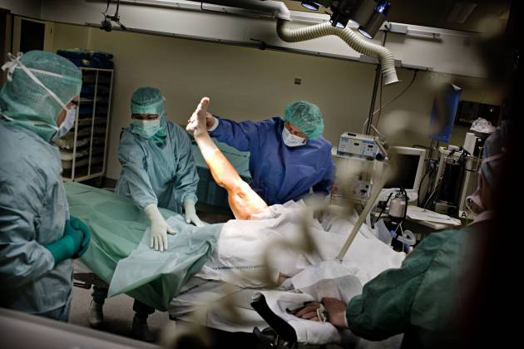
Et godt team
Kender hinandens evner og styrker

Slide 12
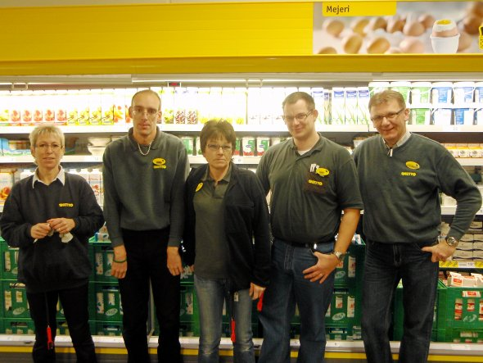
Et effektivt team
Fokus på alle led i kæden og taler sammen – så alle ser godt ud

Slide 13
Et high performing team
Sammenhold og fællesskabsfølelse – vi stoler på hinanden

Slide 14
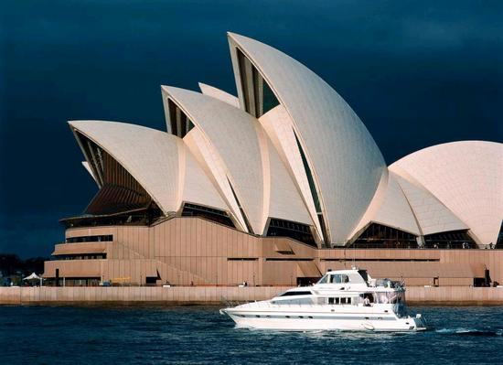
Et dygtigt hold
Løser konflikter, håndterer problemer og fejrer succes’er

Slide 15
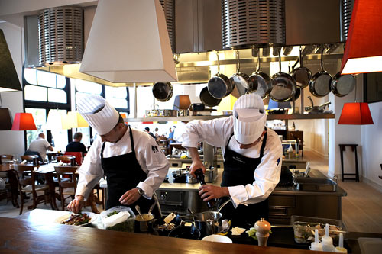
Et Dream team
Har kunden i fokus og bevarer overblikket

Slide 16
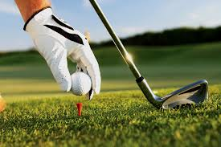
Man skal skyde for at score
You miss 100% of the shots you don’t take

Slide 17
UPTION
Passioneret ledelse
Resultater der skaber mennesker
Lederudvikling med fokus på glæde hos mennesker der skaber smukke og vigtige resultater
UPTION blev stiftet i 2001

Slide 18
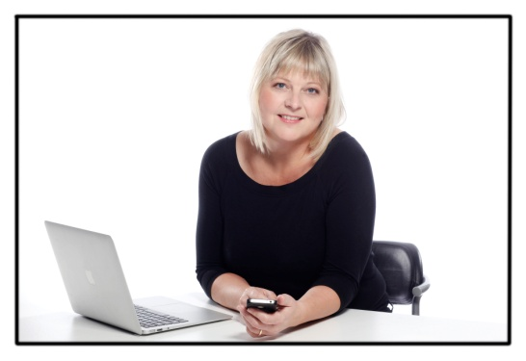
Pia Torreck
Seniorpartner
Lederudviklings konsulent – individuel sparring
Cand.jur samt HD(U) – cert. erhvervspsykologiske testværktøjer
Tidl. projektleder, chefjurist, forvaltningschef og personalechef
Instruktør hos UPTION, Mannaz, CFL, FYI og Nohr-Con
Forfatter til bestselleren håndbog for ledere
Lederudvikling i 18 år

